Slide 1
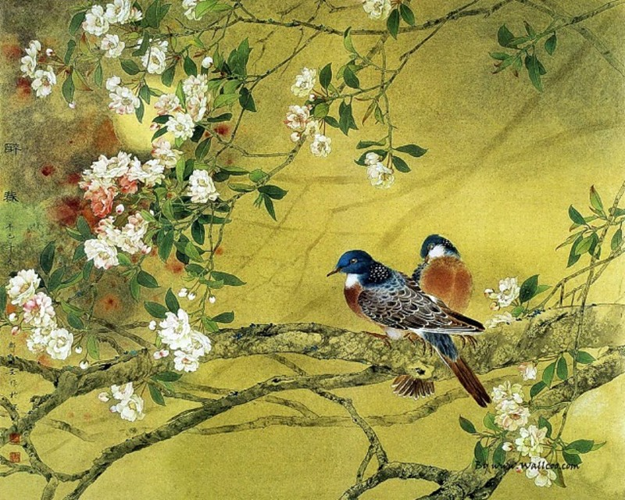
День птиц…

Slide 3
Здравствуйте, птицы!

Slide 4
Соловей

Slide 5
Воробей

Slide 6
Жаворонок

Slide 7
Здравствуйте, звери!

Slide 8
Волки

Slide 9
заяц

Slide 10
Лисица

Slide 11
Праздник птиц…

Slide 12
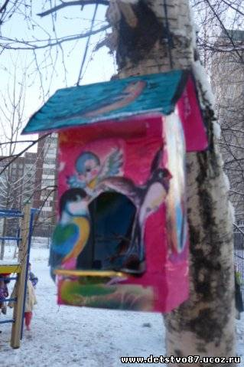
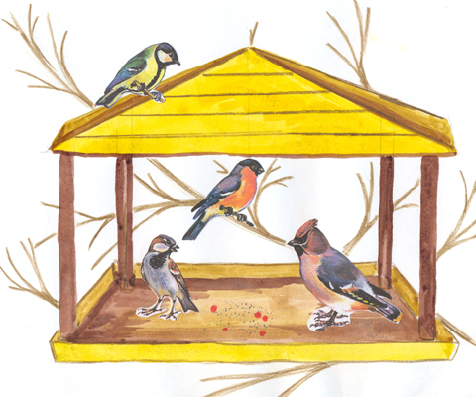
Кормушки для птиц

Slide 13
Какие птицы прилетают к нам самые первые?

Slide 14
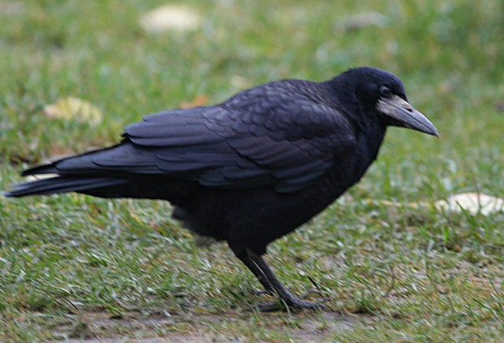
Грач

Slide 15
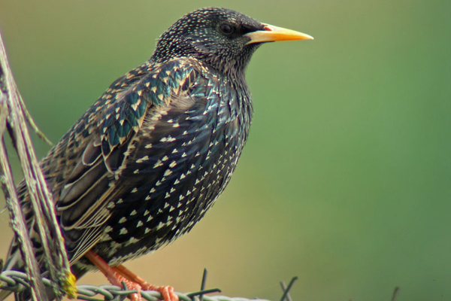
Скворец

Slide 16
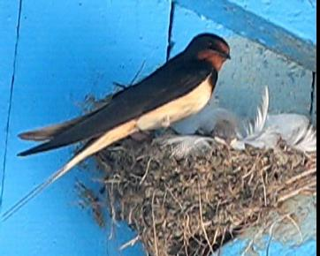
Ласточка

Slide 17
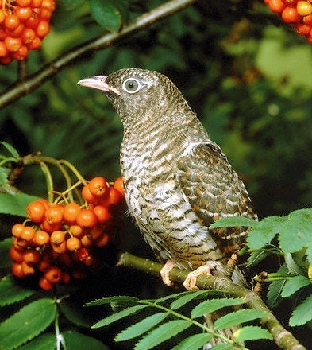
Кукушка

Slide 18
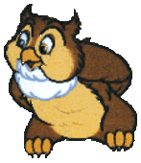
Викторина

Slide 19
Какая птица подкладывает свои яйца в гнезда других птиц?
Кукушка

Slide 20
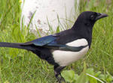
Какую птицу называют лесной газетой?
Сорока

Slide 21
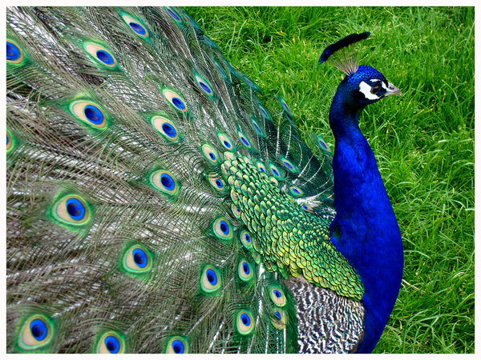
У какой птицы самый красивый хвост?
Павлин

Slide 22
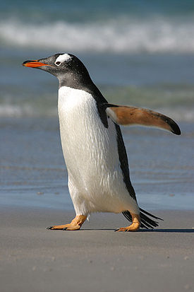
Какая птица живет среди вечных льдов и снегов, умеет хорошо плавать и нырять?
Пингвин

Slide 23
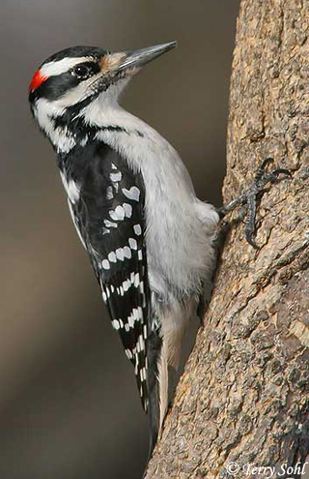
У какой птицы самый длинный язык?
Дятел

Slide 24
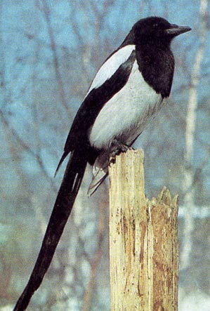
Какая птица имеет длинный хвост?
Сорока

Slide 25
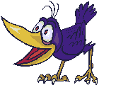
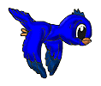
Берегите птиц! Птицы наши верные друзья!

